Slide 1
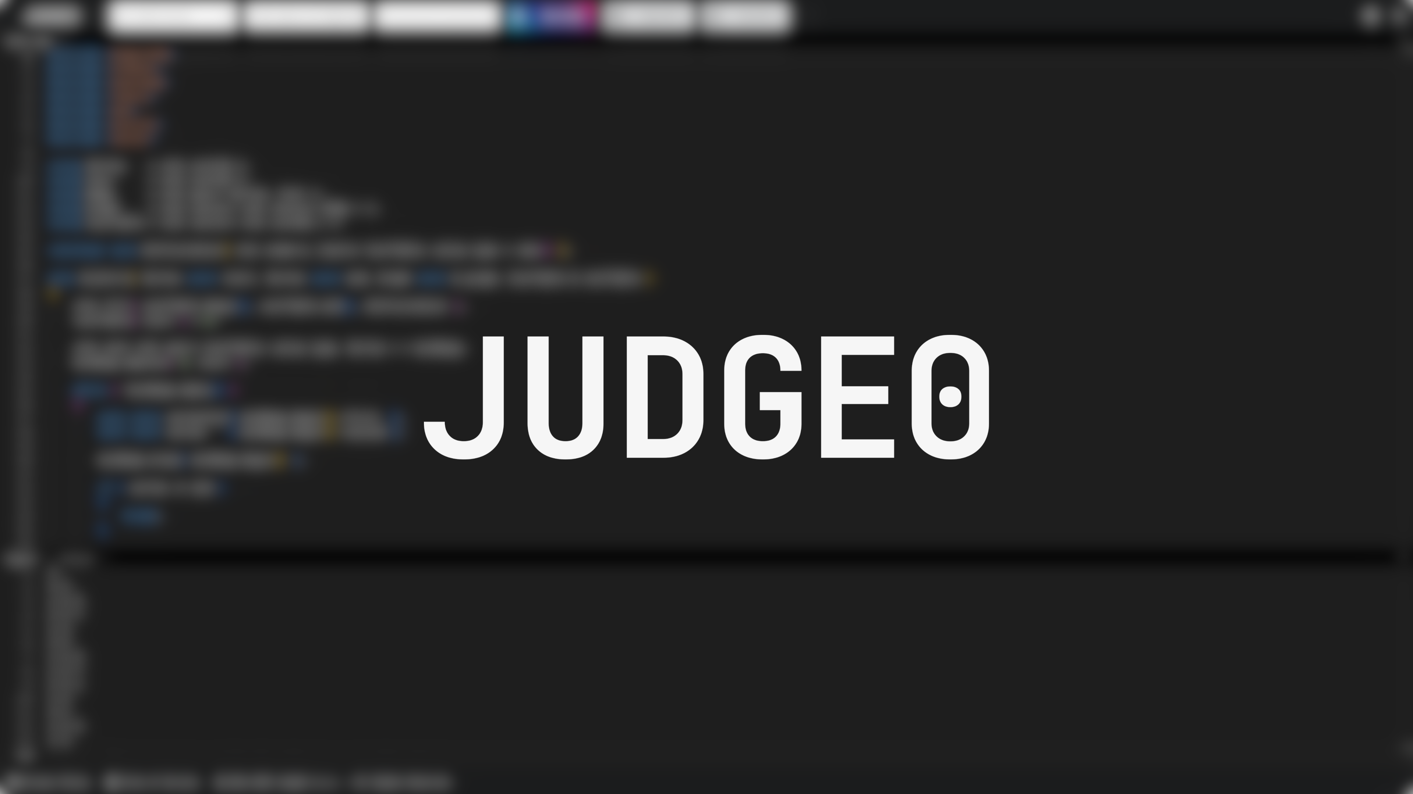
ПРЕЗЕНТАЦИЯ ПРОЕКТА
MyOwnIDE
Браузерная IDE для быстрого запуска кода, анализа асимптотики и стресс-тестов.
Один браузерный инструмент для написания, проверки и валидации решений.
Notes:
На первом слайде представьтесь и коротко скажите, что MyOwnIDE — это инструмент, который помогает быстрее проходить цикл решения задачи: написать код, запустить его, оценить сложность и проверить на крайних случаях.
[Sources]
- Репозиторий проекта, локально запущенный продукт и опубликованный домен sproga.xyz.

Slide 2
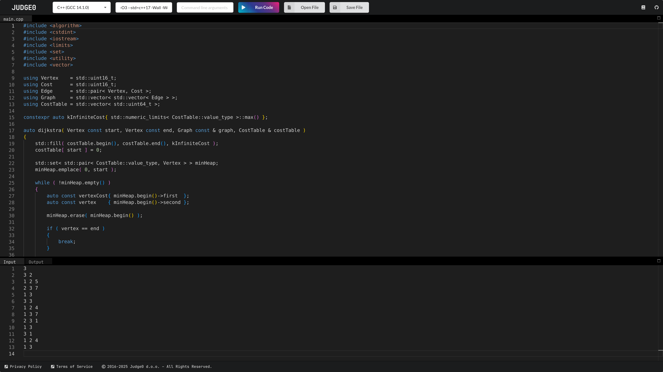
ПОЧЕМУ ЭТО ВАЖНО
02 / 06
Какую проблему решает проект?
Для олимпиадного программирования и обучения нужен более быстрый и удобный цикл обратной связи, чем у обычного онлайн-компилятора.
Разрозненный процесс
Слабая проверка
Медленная итерация
Пользователь переключается
между компилятором,
заметками, сложностью и
ручными тестами.
Решение может пройти пример,
но упасть на пустом массиве,
дубликатах или отрицательных
числах.
При медленной обратной связи
время уходит не на алгоритм,
а на техническую отладку.
Notes:
Здесь важно подчеркнуть, что задача проекта была не просто сделать ещё один компилятор, а собрать в одном месте полный рабочий цикл решения задач.
[Sources]
- Репозиторий проекта, локально запущенный продукт и опубликованный домен sproga.xyz.

Slide 3
ОСНОВА ПРОДУКТА
03 / 06
Что умеет MyOwnIDE сейчас?
Текущая версия сосредоточена на трёх полезных действиях, которые реально ускоряют решение задач.
Run
O(...)
10
Запуск кода в браузере на нескольких языках
Оценка асимптотики через ИИ
Готовые пресеты стресс-тестов для важных крайних случаев
Интеграция с Judge0
Анализ в один клик
Встроено прямо в интерфейс
Notes:
На этом слайде логика простая: сначала пользователь запускает код, потом проверяет асимптотику, затем быстро прогоняет решение на типичных крайних случаях.
[Sources]
- Репозиторий проекта, локально запущенный продукт и опубликованный домен sproga.xyz.

Slide 4
ТЕХНИЧЕСКАЯ ЧАСТЬ
04 / 06
Как устроен проект внутри?
Система объединяет лёгкий фронтенд, удалённое выполнение кода и AI-сервис для анализа.
Фронтенд
Бэкенд
Деплой
Интерфейс построен на Monaco
Editor и собственной
оболочке для быстрого цикла
ввода и вывода.
Node.js и Express связывают
интерфейс с Judge0 для
запуска кода и с ИИ для
анализа асимптотики.
Проект опубликован на
sproga.xyz через Cloudflare
Tunnel и может работать даже
с домашнего компьютера.
Notes:
Здесь донесите до жюри, что это не просто макет интерфейса, а рабочая система с реальным выполнением кода, ИИ-анализом и опубликованным доступом по домену.
[Sources]
- Репозиторий проекта, локально запущенный продукт и опубликованный домен sproga.xyz.

Slide 5
ЖИВАЯ ДЕМОНСТРАЦИЯ
05 / 06
Что показать жюри за 60-90 секунд?
Короткой демонстрации достаточно, чтобы доказать практическую пользу и готовность продукта.
Шаг 1
Шаг 2
Шаг 3
Открыть sproga.xyz и
показать редактор, ввод,
вывод, асимптотику и
стресс-пресеты.
Запустить простую задачу на
массив и затем нажать
Analyze, чтобы показать
оценку сложности.
Сгенерировать крайние
случаи: пустой массив, нули,
отрицательные числа, рост и
спад.
Notes:
Это ваш готовый сценарий живой демонстрации. Делайте быстро и по делу: жюри должно увидеть настоящий пользовательский путь, а не просто красивые слайды.
[Sources]
- Репозиторий проекта, локально запущенный продукт и опубликованный домен sproga.xyz.

Slide 6
ЦЕННОСТЬ И РАЗВИТИЕ
06 / 06
Почему этот проект заслуживает внимания?
Он уже решает реальную пользовательскую задачу и имеет понятный путь дальнейшего роста.
1
2
Дальше
Один браузерный инструмент для цикла решить-проверить-отладить
Две реальные интеграции: запуск кода и ИИ-анализ
В будущем: более гибкие стресс-тесты, сохранение сессий и усиление соревновательного сценария
Текущая ценность продукта
Техническая готовность
План развития
Notes:
Финал должен звучать уверенно: MyOwnIDE — это уже рабочий браузерный помощник для решения задач, который можно использовать сейчас и развивать дальше как полноценный продукт.
[Sources]
- Репозиторий проекта, локально запущенный продукт и опубликованный домен sproga.xyz.

